Slide 1
Nouveaux programmes /Histoire-géographie/Deux-Sèvres/2010/Nadine Motard
Proposition de mise en œuvre des nouveaux programmes de géographie 5ème
3ème partie
Regards sur l’Afrique
Notes:
Mosquée de Djenné 1240 reconstruite au début de XXème siècle

Slide 2
Nouveaux programmes /Histoire-géographie/Deux-Sèvres/ 2010/Nadine Motard
Que nous disent les programmes?
3ème partie du programme d’histoire située après les débuts de l’Islam et l’Occident féodal et avant la partie intitulée « vers la modernité »
CONNAISSANCES
Une civilisation de l’Afrique subsaharienne (au choix).
Les grands courants d’échanges de marchandises saisis dans leur permanence (le sel et l’or du Soudan, les esclaves…) entre le VIIIème et le XVIème siècle.
Les traites orientale, transsaharienne et interne à l’Afrique noire : les routes commerciales, les acteurs et les victimes
du trafic.

Slide 3
Nouveaux programmes /Histoire-géographie/Deux-Sèvres/2010/Nadine Motard
DEMARCHE
« L’étude articule le temps long de l’histoire africaine entre le VIIIème et le XVIème siècle et l’exemple au choix, d’une civilisation de l’Afrique subsaharienne parmi les suivantes :
l’empire du Ghana (VIIIè-XIIè siècle)
l’empire du Mali (XIIIè-XIVè siècle)
l’empire Songhaï (XIIè-XVIè siècle)
le Monomotapa (XVè-XVIè siècle) »
« L’étude de la naissance et du développement des traites négrières est conduite à partir de l’étude au choix d’une route ou d’un trafic des esclaves vers l’Afrique du Nord ou l’Orient et débouche sur une carte des courants de la traite des noirs avant le XVIè siècle. »

Slide 4
Nouveaux programmes /Histoire-géographie/Deux-Sèvres/ 2010/Nadine Motard
CAPACITES
Connaître et utiliser les repères suivants :
la période et la situation de la civilisation de l’Afrique subsaharienne choisie par le professeur.
la conquête et l’expansion arabo-musulmane en Afrique du Nord et en Afrique orientale
carte de l’Afrique et de ses échanges entre le VIIIè et le XVIè siècle.
Décrire quelques aspects :
d’une civilisation de l’Afrique subsaharienne et de sa production artistique
de la traite orientale ou de la traite transsaharienne

Slide 5
Nouveaux programmes /Histoire-géographie/Deux-Sèvres/2010/Nadine Motard
LE SOCLE COMMUN
PILIER 1 Maitriser la langue française | PILIER 5 La culture humaniste | PILIER 6 Les compétences sociales et civiques
Rédiger un texte bref, cohérent, correctement ponctué( …) : récit, description, explication (…). | Avoir des repères historiques : les différentes périodes de l'histoire de l'humanité . Avoir des outils pour comprendre l’unité et la complexité du monde : identifier la diversité des civilisations. | Avoir un comportement responsable : comprendre l’importance du respect mutuel et accepter toutes les différences.

Slide 6
Nouveaux programmes /Histoire-géographie/Deux-Sèvres/ 2010/Nadine Motard
NOTIONS OU MOTS CLES
Empire du Mali
Commerce transsaharien
Traites négrières
Esclavage
Fiche d’auto-évaluation

Slide 7
Nouveaux programmes /Histoire-géographie/Deux-Sèvres/ 2010/Nadine Motard
A la fin de la séquence, je dois avoir atteint les objectifs suivants :
CONNAISSANCES :
Je dois savoir utiliser les termes suivants :
Empire du Mali , Commerce transsaharien, Traites négrières, esclavage
CAPACITES :
Je sais expliquer, décrire :
L’organisation de cet empire
Les raisons de sa puissance
Les relations avec le monde arabe
Les traites négrières
Je sais situer :
dans le temps et dans l’espace l’Empire du Mali
l’empire du Mali et ses échanges sur une carte

Slide 8
Nouveaux programmes /Histoire-géographie/Deux-Sèvres/ 2010/Nadine Motard
Problématique :
Quelles relations le Mali entretient-il avec les autres civilisations au moyen-âge?
Durée totale : 3 ou 4 heures
Dispositif : classe entière

Slide 9
Nouveaux programmes /Histoire-géographie/Deux-Sèvres/ 2010/Nadine Motard
TEMPS PREVU : 1 H1/2
Le Mali : un empire africain
Quels visages présente cette civilisation?

Slide 10
Nouveaux programmes /Histoire-géographie/Deux-Sèvres/ 2010/Nadine Motard
Premier constat :
nécessité de situer ces civilisations africaines dans un contexte géographique et historique en rappelant les civilisations déjà étudiées depuis le début de l’année.
Attention : les civilisations présentées dans le programme ne sont pas les seules en Afrique! Ce sont celles qui sont en rapport direct avec le monde musulman ou occidental!

Slide 11
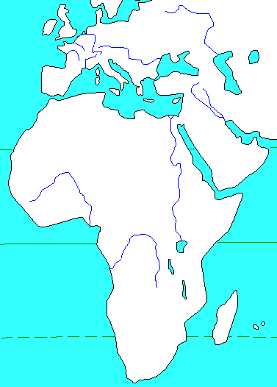
Nouveaux Programmes /Histoire-géographie/Deux-Sèvres/ 2010/Nadine Motard
DES CIVILISATIONS AU MOYEN-ÂGE
TEMPS PREVU : 1/2 H
LEGENDE :
La chrétienté
Le monde musulman
L’empire du Ghana
L’empire songhaï
Nil
L’empire du Mali
Niger
Congo
Le Monomotapa
VIII
IX
X
XI
XII
XIII
XIV
XV
XVI
Notes:
Le choix du Mali : à expliquer

Slide 12
Nouveaux programmes /Histoire-géographie/Deux-Sèvres/ 2010/Nadine Motard
TRACE ECRITE
1/ Un empire africain parmi d’autres
La carte à compléter
La frise à compléter

Slide 13
Nouveaux programmes /Histoire-géographie/Deux-Sèvres/ 2010/Nadine Motard
2/ Un royaume musulman
Atlas catalan
a/ Qui gouverne? Un roi=un mansa
Raconter la fondation de l’empire africain avec Soundiata (1234-1255) :
sa prise du pouvoir
Ses conquêtes
La fondation de sa capitale Niani en 1239
Le système de relations à plaisanterie
Attention : traditions orales.

Slide 14
Nouveaux programmes /Histoire-géographie/Deux-Sèvres/ 2010/Nadine Motard
b/ Que fait cette représentation du roi du Mali dans un atlas Catalan ?
Le roi au début du XIVème siècle, Kankan Moussa, part en pèlerinage à La Mecque : sont musulmans! Influence des Arabes : au contact des marchands, se convertissent.
Se sont arrêtés au Caire : ont marqué les esprits par leur richesse (chute du cours de l’or en Egypte!) ce qui engendrera le voyage d’Ibn Battuta!
c/ A ramené avec lui un architecte arabe : Es Saheli qui construira une mosquée à Gao et surtout à Tombouctou;
Histoire des arts : la mosquée de Tombouctou.
type de construction, etc…

Slide 15
Nouveaux programmes /Histoire-géographie/Deux-Sèvres/ 2010/Nadine Motard
Conclusion : réponse partielle à la problématique
un empire gouverné par un roi
Un empire influencé par le monde arabe : conversions à la religion musulmane

Slide 16
Nouveaux programmes /Histoire-géographie/Deux-Sèvres/ 2010/Nadine Motard
TRACE ECRITE PROPOSEE
Construire un résumé avec des mots-clés écrits au tableau :
Empire du Mali; gouverner; roi;
Influence arabe; conversion; religion musulmane;
+
Carte du nord de l’Afrique à compléter

Slide 17
Nouveaux programmes /Histoire-géographie/Deux-Sèvres/ 2010/Nadine Motard
TEMPS PREVU : 1 H1/2
II. Le Mali : un puissant empire
Sur quoi repose cette puissance?

Slide 18
Nouveaux programmes /Histoire-géographie/Deux-Sèvres/ 2010/Nadine Motard
1/ Un empire riche!
Atlas catalan
Que tient-il dans sa main?
une pépite d’or (+ couronne en or)
Texte d’ Ibn Battuta
D’où vient cet or?
Carte : localiser les ressources
Des relations importantes avec le monde arabe : commerce d’or, de sel mais aussi d’esclaves.
carte des routes commerciales

Slide 19
Nouveaux programmes /Histoire-géographie/Deux-Sèvres/ 2010/Nadine Motard
Conclusion : réponse partielle à la problématique.
Un empire riche essentiellement grâce à ses ressources en or et au contrôle du commerce transsaharien, en relation étroite avec le monde arabe.

Slide 20
Nouveaux programmes /Histoire-géographie/Deux-Sèvres/ 2010/Nadine Motard
TRACE ECRITE PROPOSEE
Construire un résumé avec un exercice puzzle:
Les élèves doivent construire leur résumé à partir de groupes de mots à associer (en binôme ou seul)
+
Carte du nord de l’Afrique à compléter

Slide 21
Nouveaux programmes /Histoire-géographie/Deux-Sèvres/ 2010/Nadine Motard
2. Les traites négrières : un commerce lucratif
Première étape : définir ce que sont les traites négrières
Selon Olivier Pétré-Grenouilleau :
L’esclavage n’est pas synonyme de traites mais les deux sont en étroite interaction.
C’est un commerce organisé d’un lieu de capture vers un lieu d’exploitation qui repose sur des réseaux, des routes et l’assentiment d’entités politiques qui y trouvent leur intérêt.
Le paramètre du racisme n’en est pas à l’origine mais apparait avec la traite.

Slide 22
Nouveaux programmes /Histoire-géographie/Deux-Sèvres/ 2010/Nadine Motard
a/ les routes du trafic
Carte des routes
Questionnement : pourquoi?
Pratique de l’esclavage déjà existante chez les peuples d’Afrique : témoignage d’Ibn Battûta
S’est développé avec l’expansion de l’empire musulman : ont besoin d’esclaves et les populations conquises ne peuvent plus être réduites en esclavage car sont converties.
Phénomène ancien : texte : le bakt avec la Nubie en 652 (300 esclaves à fournir chaque année)
Notes:
Carte des routes : régions d’exportation dont fait partie l’empire du Mali mais pas seulement; autres régions telles que le Kanem, l’Ethiopie et le Monomotapa (région des Zang)

Slide 23
Nouveaux programmes /Histoire-géographie/Deux-Sèvres/ 2010/Nadine Motard
b/ les acteurs et les modalités
Capture par razzias, guerres : les victimes ne sont autres que des « étrangers », de villages voisins.
Des peuples courtiers appelés Dyulas comme les Mande du Mali, se chargent de la capture puis du transport.
Un commerce organisé à travers le Sahara : carte + témoignage d’Ibn Battûta
Marché de Zabid : manuscrit vers 1230
Les justifications morales de la Traite : texte
Notes:
Carte : point d’arrivée des esclaves, centre répartiteur, points de castration, centre utilisateur.
En cours de route, les caravanes se chargeaient de sel dans les mines de Teghazza.
Puis revente aux Arabes contre perles, colliers, textiles d’Europe, Afrique du Nord et Egypte, chevaux.
Marché de Zabid : lieu d’important marché : endroit couvert, sol pavé, marchands richement vétus, au 2nd plan 2 personnes semblent spécialisées dans opérations de change. Seul produit mis en vente ici : 3 esclaves noirs. On ne distingue pas leurs traits / aux autres personnages. Couleur du corps suffisemment éloquente : l’homme noir est synonyme d’esclaves!Le marchand à droite discute du prix avec un acheteur potentiel, une femme (esclaves destinés à servir comme domestiques). La région de Zabid était alors une grande région d’importation d’esclaves noirs : nombreux dans l’armée (y prirent le pouvoir et un affranchi fut à l’origine d’une dynastie qui dura un siècle et demi)

Slide 24
Nouveaux programmes /Histoire-géographie/Deux-Sèvres/ 2010/Nadine Motard
AUTRE POSSIBILITE :
Utilisation du documentaire d’Arte « Les esclaves oubliés » diffusé en 2008.
Très intéressant mais qui mérite un montage ou des captures d’images (mais aucunes sources mentionnées) : les commentaires des historiens paraissent parfois difficiles pour des élèves de 5ème.
A voir sur un site privé :
http://www.bivouac-id.com/2008/06/26/les-traites-negrieres-africaine-et-orientale-les-esclaves-oublies/

Slide 25
Nouveaux programmes /Histoire-géographie/Deux-Sèvres/ 2010/Nadine Motard
Conclusion : réponse partielle à la problématique.
Un commerce développé et lucratif
Une traite négrière ancienne
Une traite interne existante entre peuples noirs
Une traite qui se développe avec l’expansion musulmane
Une traite organisée avec captures/peuples courtiers/transport à travers le désert/points de rassemblement/marchés
Une traite qui prend une importance considérable dans le commerce avec les arabes
Une traite « justifiée »

Slide 26
Nouveaux programmes /Histoire-géographie/Deux-Sèvres/ 2010/Nadine Motard
TRACE ECRITE PROPOSEE
Carte des courants de la traite des noirs
Questionnement par écrit sur les documents.
A l’aide des réponses, les élèves rédigent un petit paragraphe.

Slide 27
Nouveaux programmes /Histoire-géographie/Deux-Sèvres/ 2010/Nadine Motard
BIBLIOGRAPHIE
Sur les empires africains
Pierre BOILLEY et Jean-Pierre CHRETIEN « Histoire de l’Afrique ancienne , VIIIè-XVIème siècles », Doc. Photo n°8075, mai-juin 2010
Joseph KI-ZERBO« Histoire de l’Afrique noire » ,Hatier, 1978
Sous la direction de J.KI-ZERBO et D.T.TIANE,« Histoire générale de l’Afrique »Tome IV, Edicef, UNESCO, 1991
Jean SELLIER« Atlas des peuples d’Afrique », La Découverte, 2003
Jean JOLLY« L’Afrique et son environnement européen et asiatique. Atlas historique », Paris-Méditerranée, 2002
Attention à l’ouvrage de Bernard Nantet paru en 2009 sur l’histoire de l’Afrique : contesté car cet auteur est proche d’une idéologie d’extrême-droite.
De même, attention aux sites internet comme « griot.com » très souvent « communautaristes ».et qui contestent les conclusions des historiens.

Slide 28
Nouveaux programmes /Histoire-géographie/Deux-Sèvres/ 2010/Nadine Motard
BIBLIOGRAPHIE
Sur les traites négrières
Olivier PETRE-GRENOUILLEAU« Les traites négrières », Doc.photo n°8032, 2003
Olivier PETRE-GRENOUILLEAU« Les traites négrières . Essai d’histoire globale », Folio histoire, Gallimard, 2004
Olivier PETRE-GRENOUILLEAU« La traite des noirs », Que sais-je?, PUF, 1997

Slide 29
Nouveaux programmes /Histoire-géographie/Deux-Sèvres/ 2010/Nadine Motard

Slide 30
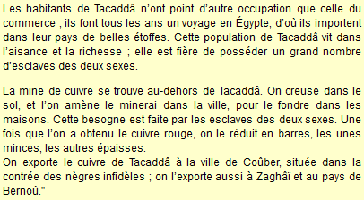
Nouveaux programmes /Histoire-géographie/Deux-Sèvres/ 2010/Nadine Motard
Les esclaves au Mali d’après Ibn Battûta
Ibn Battûta, Voyages, III. Inde, Extrême-Orient,Espagne & Soudan, Traduction de l’arabe de C. Defremery et B.R. Sanguinetti (1858), François Maspero, Paris 1982 Collection FM/La Découverte

Slide 31
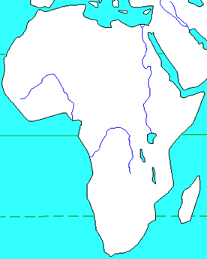
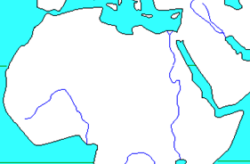
Nouveaux programmes /Histoire-géographie/Deux-Sèvres/ 2010/Nadine Motard
L’EMPIRE DU MALI
Cordoue
Alger
Fès
Sidjilmassa
Tripoli
Le Caire
Teghazza
Tombouctou
Souakim
Djenné
Gao
Bambouk
NIANI
Niger
Nil
Congo
LEGENDE :
Empire du Mali
Mines d’or
Sel
le monde arabe
Routes commerciales
Ville

Slide 32
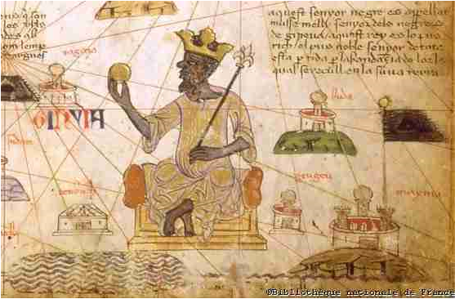
Nouveaux programmes /Histoire-géographie/Deux-Sèvres/ 2010/Nadine Motard
Mansa Moussa , empereur du Mali (1307-1332)
Atlas catalan, 1375, attribué à Abraham Cresques, cartographe de l’école majorquine, commandé pour un roi de France . BNF, Paris.
Notes:
Noter le fait que la source est d’origine occidentale : volonté de connaître le monde. Portrait de Mansa Moussa (1307-1332), empereur du Mali, sur une carte géographique de l'Europe et de l'Afrique du Nord, datant de 1375. Mansa Moussa tient une pépite d'or dans sa main.)

Slide 33
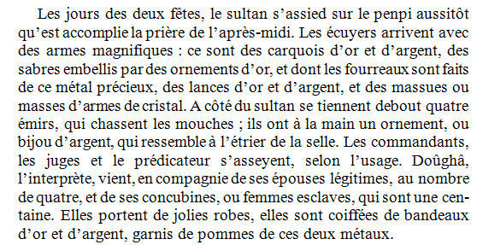
Nouveaux programmes /Histoire-géographie/Deux-Sèvres/ 2010/Nadine Motard
La richesse du Mali décrite par Ibn Battûta
Ibn Battûta, Voyages, III. Inde, Extrême-Orient,Espagne & Soudan, Traduction de l’arabe de C. Defremery et B.R. Sanguinetti (1858), François Maspero, Paris 1982 Collection FM/La Découverte

Slide 34
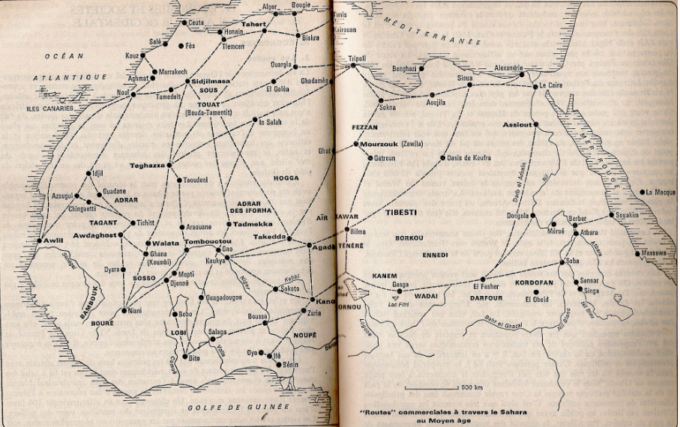
Nouveaux programmes /Histoire-géographie/Deux-Sèvres/ 2010/Nadine Motard
Les « routes » commerciales transsahariennes
Histoire de l’Afrique noire,
J.Ki-Zerbo,

Slide 35
Nouveaux programmes /Histoire-géographie/Deux-Sèvres/ 2010/Nadine Motard
Mosquée deDjingareyber à Tombouctou construite en 1325 par un architecte andalou Abu Ishaq Es Saheli
Source : Wikipédia

Slide 36
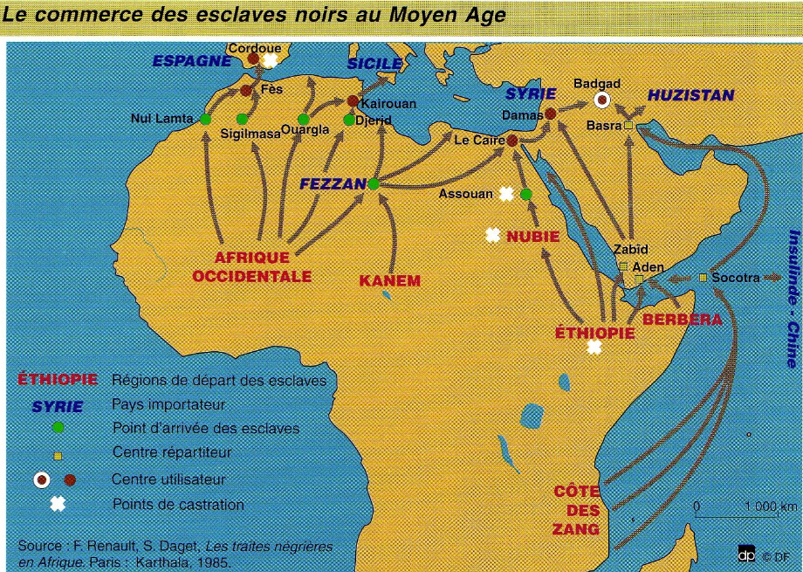
Nouveaux programmes /Histoire-géographie/Deux-Sèvres/ 2010/Nadine Motard
(Source : Doc photo n°8032)

Slide 37
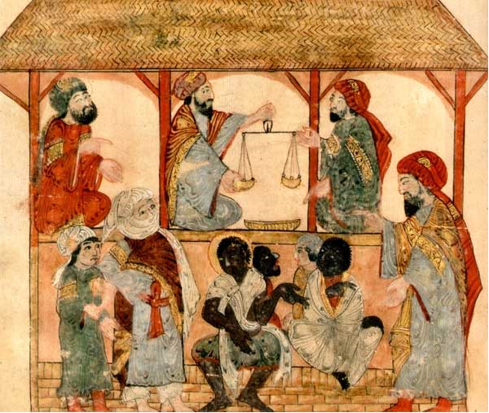
Nouveaux programmes /Histoire-géographie/Deux-Sèvres/ 2010/Nadine Motard
Un marché d’esclaves à Zabid, Yémen actuel.
Manuscrit des Maqamat de Al Hariri, vers 1230
Documentation photographique, Les traites négrières, n°8032

Slide 38
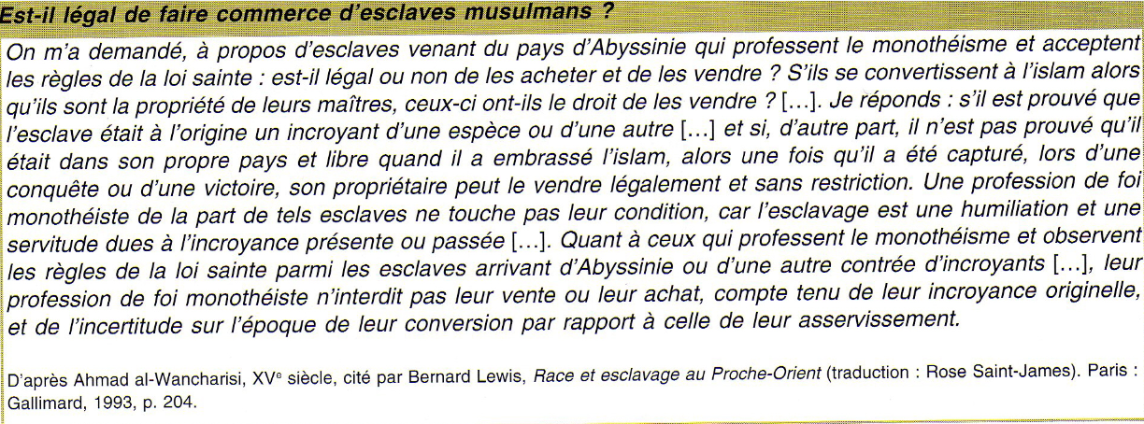
Nouveaux programmes /Histoire-géographie/Deux-Sèvres/ 2010/Nadine Motard

Slide 39
Nouveaux programmes /Histoire-géographie/Deux-Sèvres/ 2010/Nadine Motard
Le commerce décrit par Ibn Battûta
Ibn Battûta, Voyages, III. Inde, Extrême-Orient,Espagne & Soudan, Traduction de l’arabe de C. Defremery et B.R. Sanguinetti (1858), François Maspero, Paris 1982 Collection FM/La Découverte

Slide 40
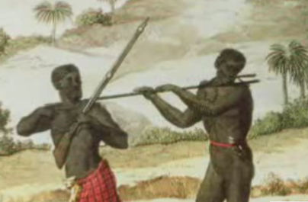
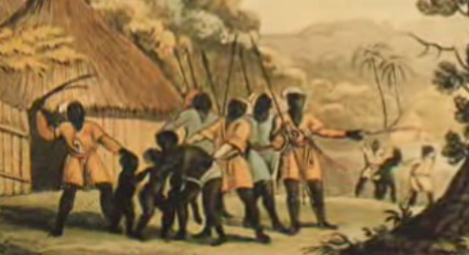
Nouveaux programmes /Histoire-géographie/Deux-Sèvres/ 2010/Nadine Motard
Illustrations extraites du documentaire d’Arte : « Les esclaves oubliés », 2008

Slide 41
Nouveaux programmes /Histoire-géographie/Deux-Sèvres/ 2010/Nadine Motard

